Slide 1
Компютърни презентации
Урок по Информационни технологии за V клас
Notes:
Заглавен слайд

Slide 2
СЪДЪРЖАНИЕ
В този урок ще научите:
Какво е компютърна презентация
Какви са елементите на презентацията
Какво е слайд
Какви са елементите на слайда
Как да разглеждате готова компютърна презентация

Slide 3
1. Представяне на данни
Компютърът е мощно средство за съхраняване на данни и извършване на различни действия с тях.
Днес ще се запознаем с възможнос-тите на компютъра да представя данни (информация) във вид, който се възприема по-лесно.

Slide 5
3. Елементи на слайда Слайд с графика

Slide 6
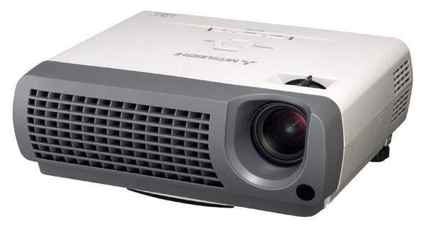
3. Елементи на слайда Слайд със смесено съдържание
Бимърът е устройство което прожектира на екран не съдържа-нието на прозрачен лист, а съдържанието на монитора.

